Slide 1
專題進度報告 2nd
蔡孟師 李銘庭 伍建瑋

Slide 2
短期改善與 預計達成目標 (前情回顧）
欲先解決感測器連接問題（目前考慮重買器材？）
要能夠使裝置能夠長時間運行，監測肉類，維持穩定
設計肉類判別流程，該流程需可以明確判定肉類是否已腐敗

Slide 3
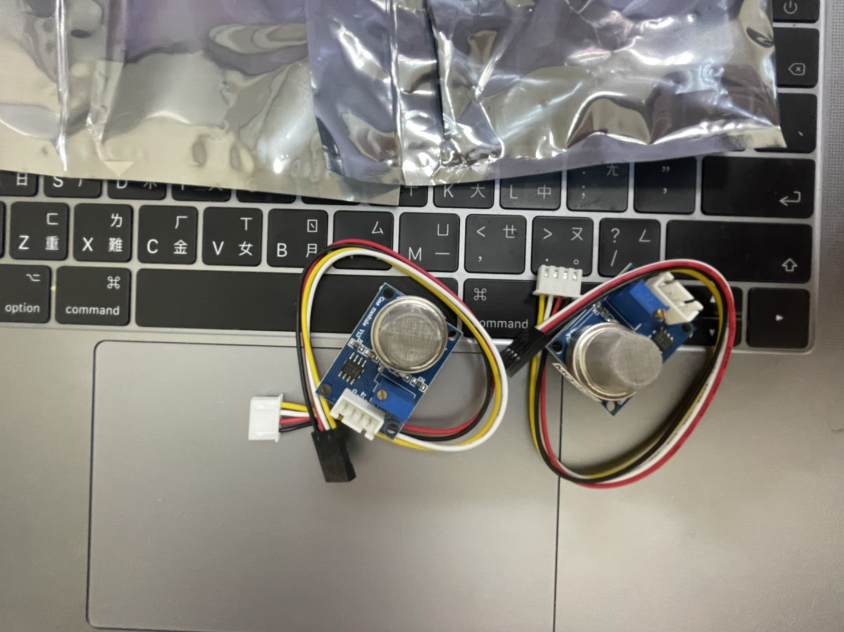
短期改善與 預計達成目標 (前情回顧）
欲先解決感測器連接問題（目前考慮重買器材？）
要能夠使裝置能夠長時間運行，監測肉類，維持穩定
設計肉類判別流程，該流程需可以明確判定肉類是否已腐敗
1. 重購感測器

Slide 4
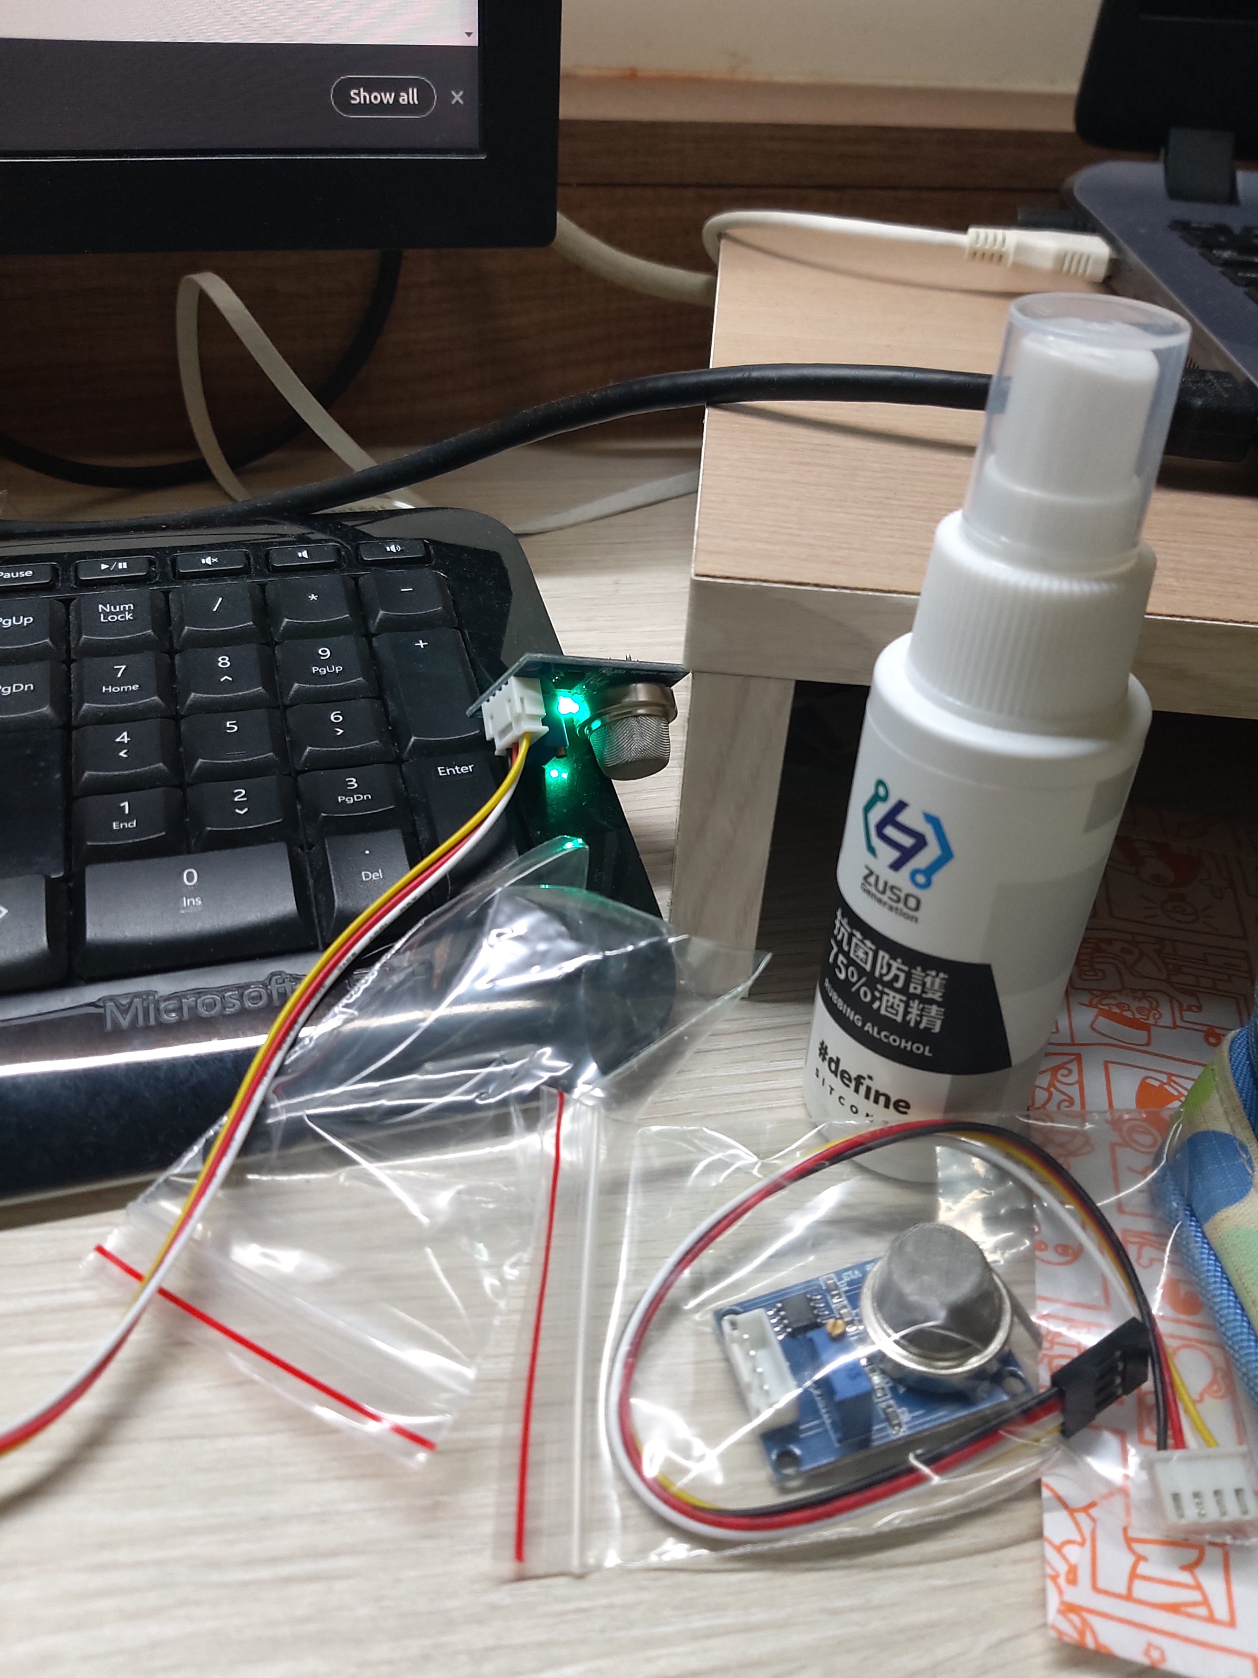
短期改善與 預計達成目標 (前情回顧）
欲先解決感測器連接問題（目前考慮重買器材？）
要能夠使裝置能夠長時間運行，監測肉類，維持穩定
設計肉類判別流程，該流程需可以明確判定肉類是否已腐敗
2. 裝置打洞完成，硬體架
構完成，GPIO訊號處理
，感測器能成功運作
（但仍有資料數位轉
類比問題）

Slide 5
短期改善與 預計達成目標 (前情回顧）
欲先解決感測器連接問題（目前考慮重買器材？）
要能夠使裝置能夠長時間運行，監測肉類，維持穩定
設計肉類判別流程，該流程需可以明確判定肉類是否已腐敗

Slide 6
短期改善與 預計達成目標 (前情回顧）
欲先解決感測器連接問題（目前考慮重買器材？）
要能夠使裝置能夠長時間運行，監測肉類，維持穩定
設計肉類判別流程，該流程需可以明確判定肉類是否已腐敗
可連續運作數天只要學校沒突然停電，但斷電需重新連接

Slide 7
短期改善與 預計達成目標 (前情回顧）
欲先解決感測器連接問題（目前考慮重買器材？）
要能夠使裝置能夠長時間運行，監測肉類，維持穩定
設計肉類判別流程，該流程需可以明確判定肉類是否已腐敗

Slide 8
短期改善與 預計達成目標 (前情回顧）
欲先解決感測器連接問題（目前考慮重買器材？）
要能夠使裝置能夠長時間運行，監測肉類，維持穩定
設計肉類判別流程，該流程需可以明確判定肉類是否已腐敗
待解決

Slide 9
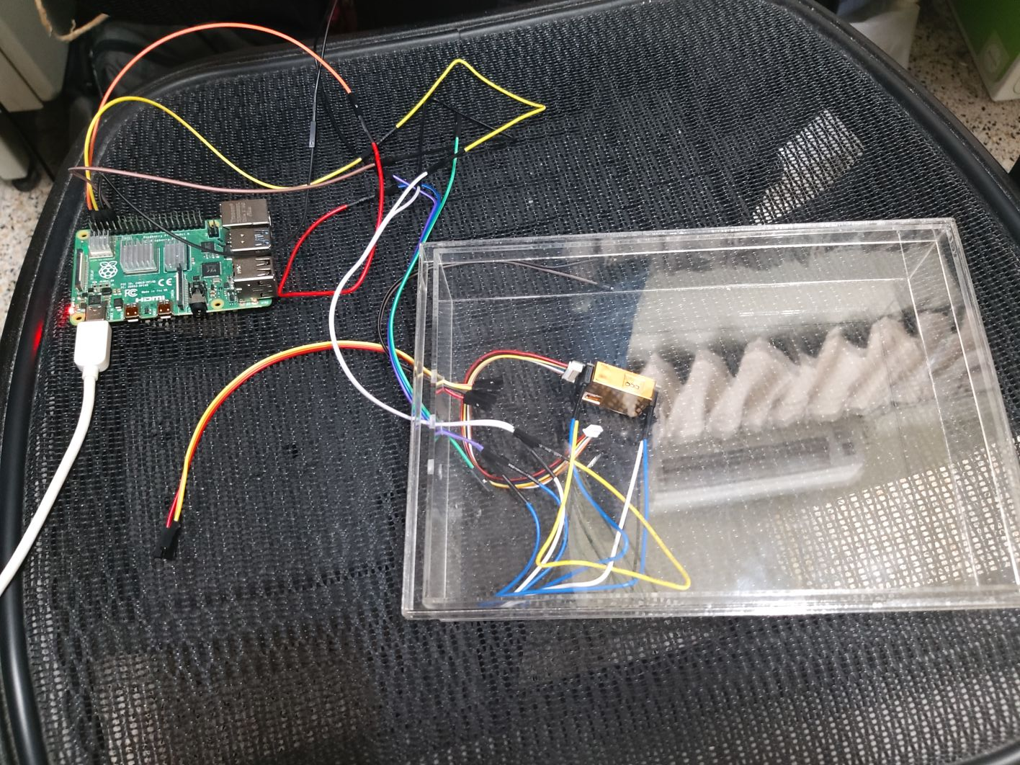
現階段新進度
絕緣問題（盒子）

Slide 10
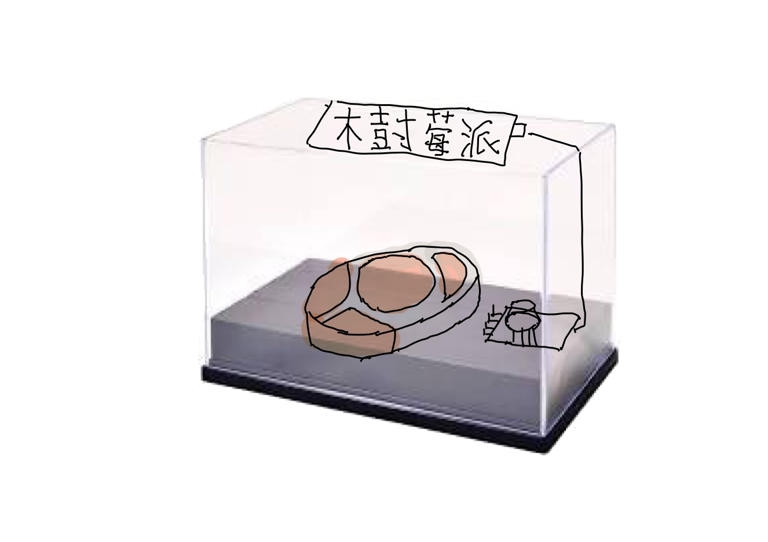
現階段新進度
對比圖
vs
本圖案僅供參考，實際內容參見實物（暫無）
情況逐漸樂觀

Slide 11
短期改善與 預計達成目標
讀取資料的程式問題
設計實驗流程
如何訓練判斷的模型

Slide 12
Thanks
Please keep this slide for attribution
Do you have any questions?
addyouremail@freepik.com
+91 620 421 838
yourcompany.com

